Slide 1
Gestione Casinò
Semplicità ideata da Carlo Pezzotti, Matteo Forni, Matan Davidi, Mattia Toscanelli e Thor Dublin

Slide 2
Chi siamo?
Carlo Pezzotti, Matan Davidi, Matteo Forni, Mattia Toscanelli e Thor Dublin
Informatici

Slide 3
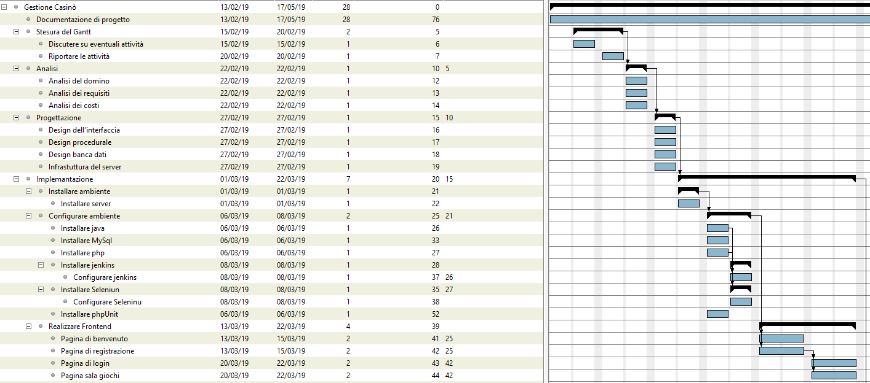
Progettazione

Slide 4
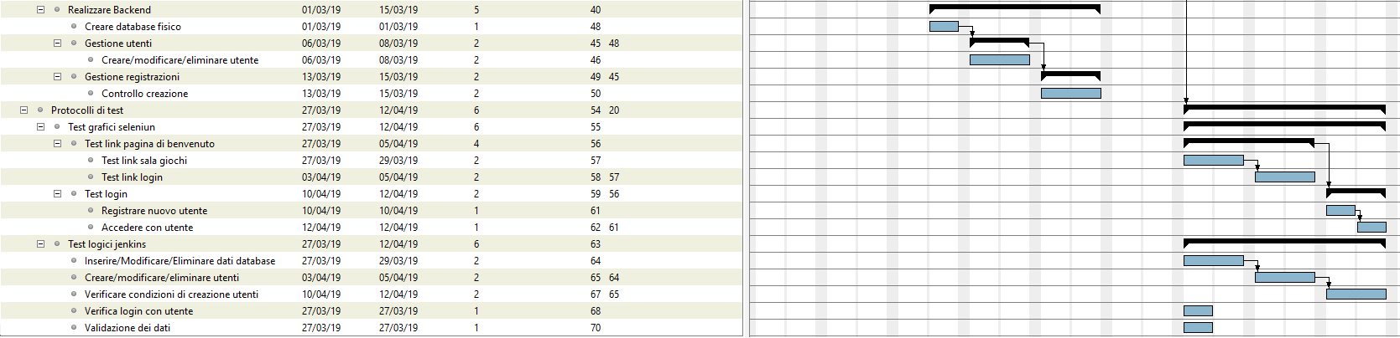

Slide 5
Consuntivo
Ritardi:
Installazione + configurazione Selenium
Realizzazione test front-end
Analisi software utilizzati:
Jenkins
Selenium
JUnit

Slide 6

Facile
Interfaccie molto semplici
Facile da utilizzare

Slide 7

A cosa serve?
Gestire il sito di un casinò.
Gestire le promozioni.
Acquisire clienti.

Slide 8

Prima cosa c’era?
Tanta carta.
Gestione impensabile.

Slide 9

Noi cosa offriamo?
Rapidità.
Sicurezza.

Slide 10
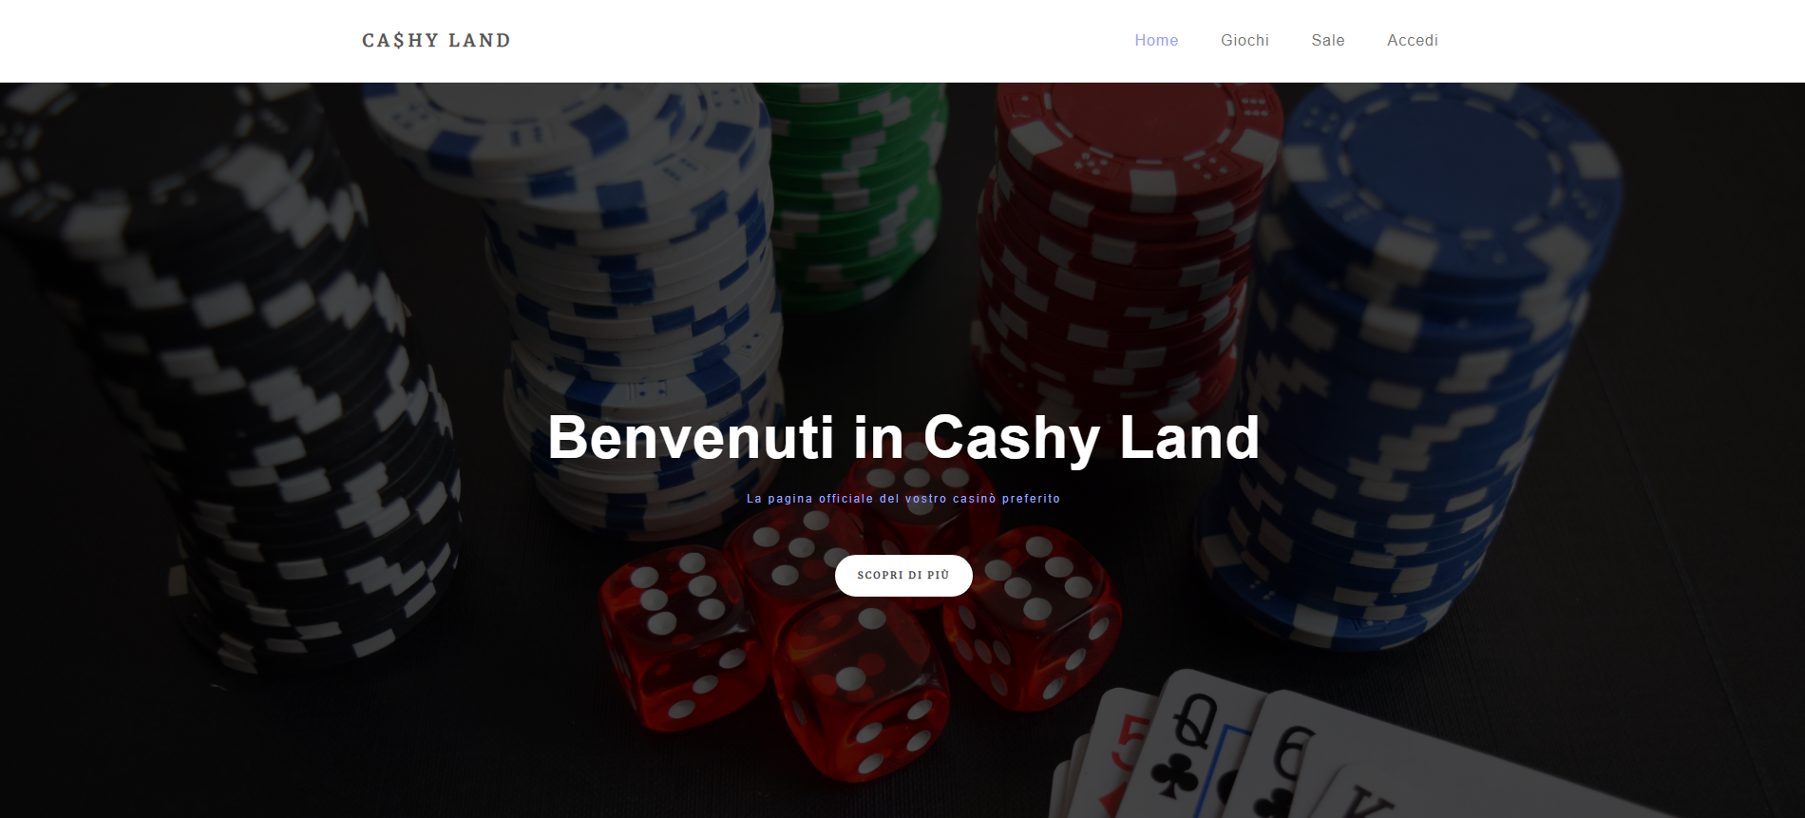
Frontend

Slide 11
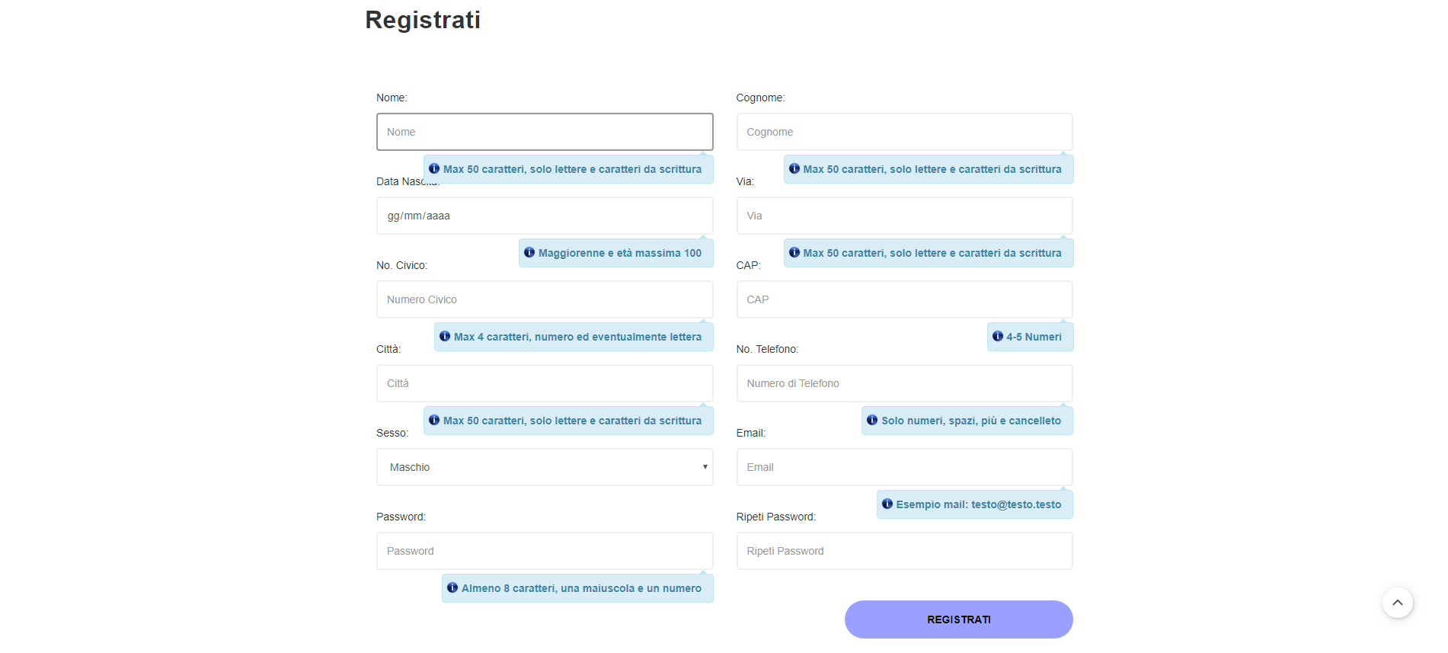
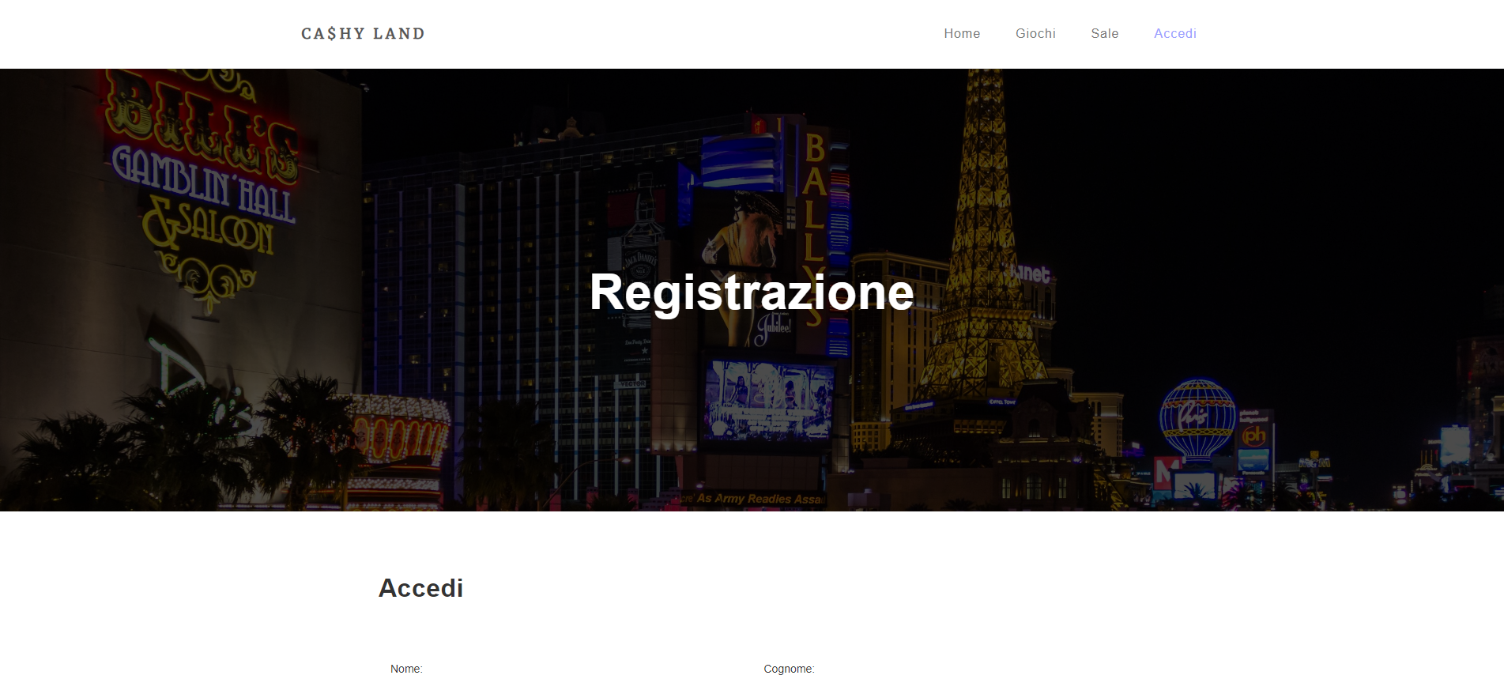
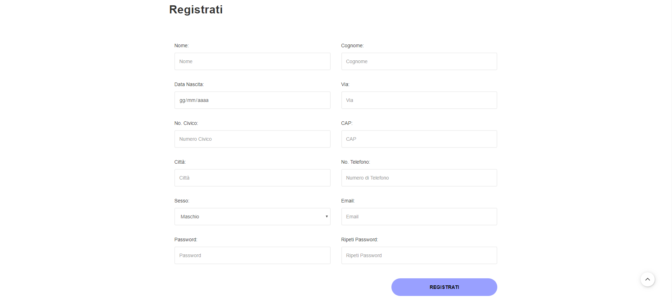

Slide 12
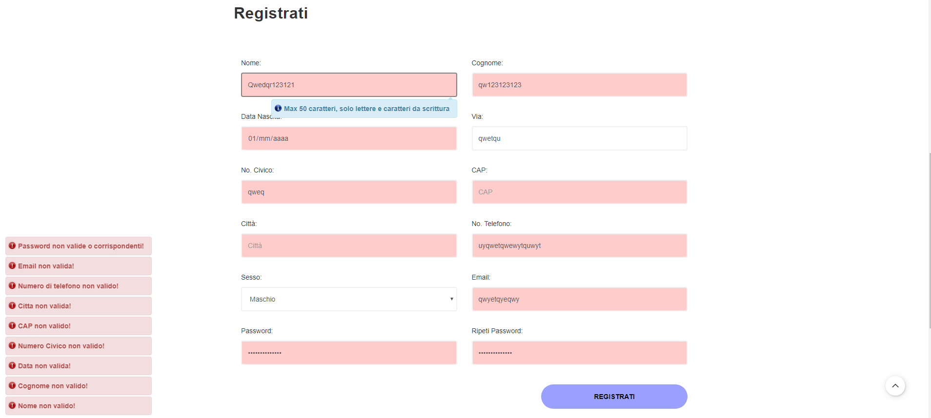

Slide 13
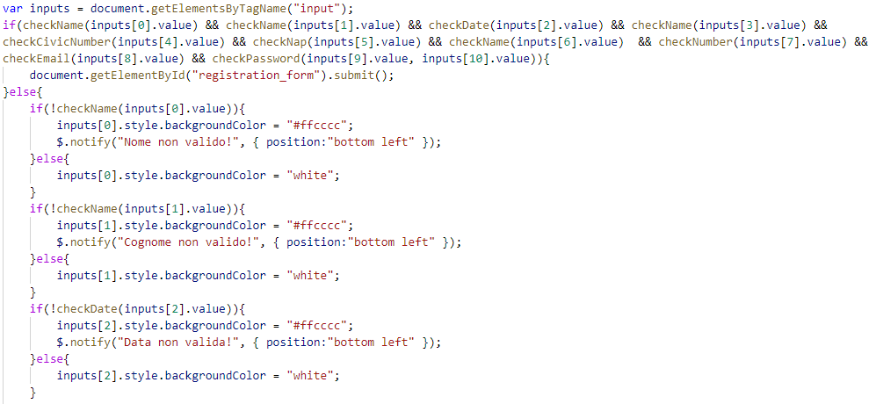

Slide 14

Backend
Tutto quello che l’utente non vede.
PHP 7.2

Slide 15
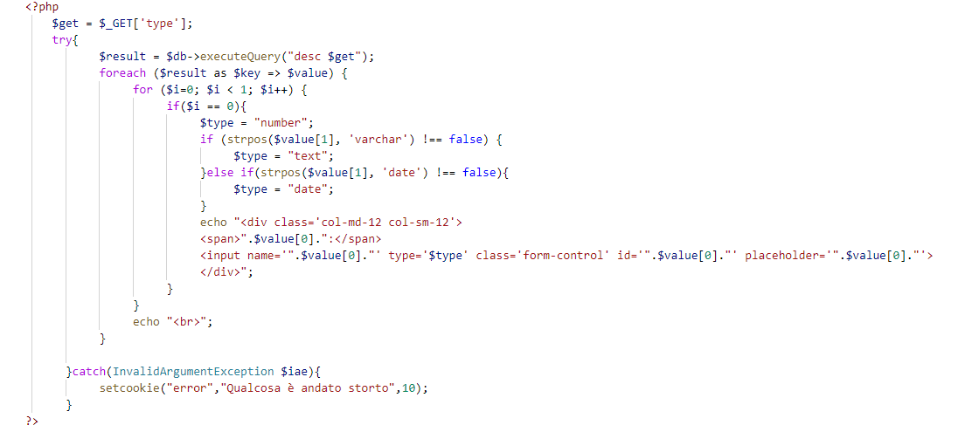

Slide 16
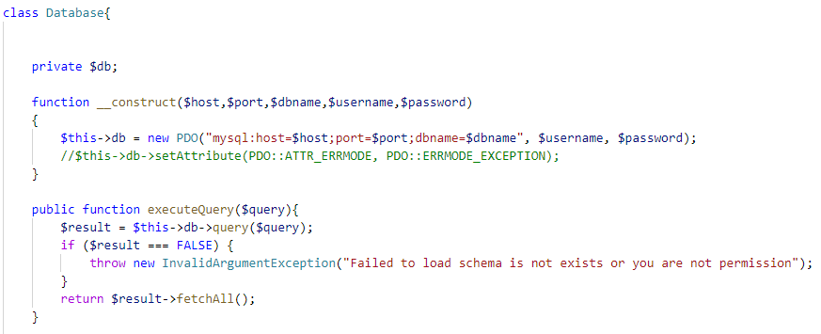
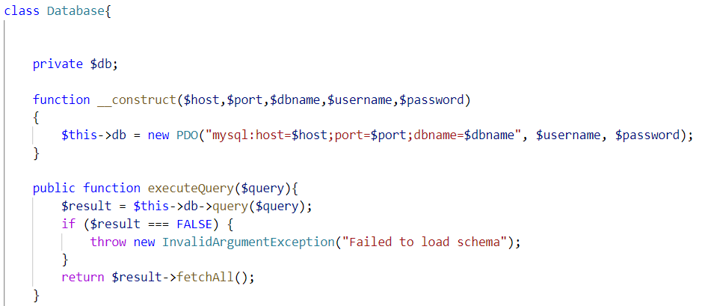

Slide 17
Struttura del lavoro di team
Jenkins, Selenium, JUnit, PHPUnit

Slide 18
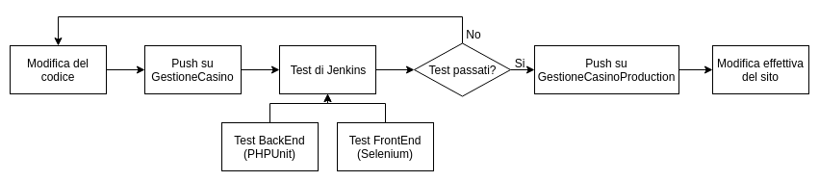

Slide 19

Jenkins
Verfica il codice
Funziona grazie ad eventi

Slide 20
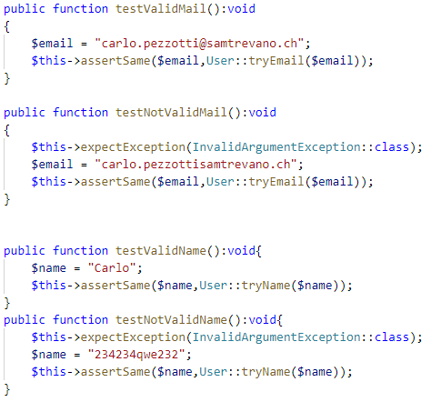
Test PHPUnit
Esempio:
Verifica che la classe rispetti i requisiti.
Notifica all’esecutore il risultato.
Verifica il funzionamento del codice sorgente

Slide 21
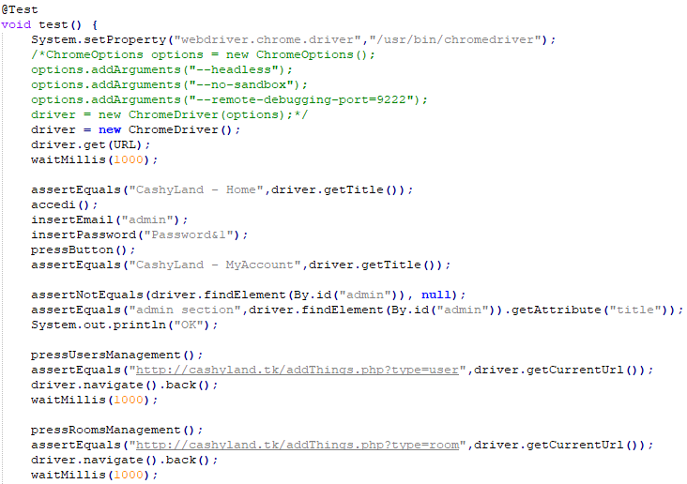
Test Selenium
Esempio:
Verifica che la pagina rispetti i requisiti.
Notifica all’esecutore il risultato.
Verifica che le pagine siano corrette
Utilizza JUnit

Slide 22

Test frontend Selenium

Slide 23

A cosa serve usare questo approccio?
Professionalmente utile.
Repository Github sempre corretti.

Slide 24


